Slide 1
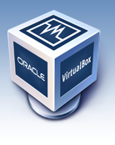

MÁQUINAS VIRTUALES

Slide 2

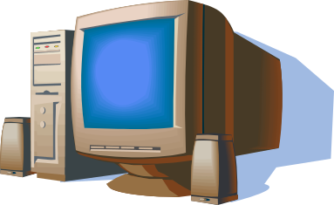
MÁQUINAS VIRTUALES
¿Qué es una máquina virtual?
Es un SOFTWARE que podemos instalar en cualquier ordenador.
Este software nos permite crear un entorno virtual que EMULA el hardware de un ordenador.
Podemos CREAR tantos ordenadores como necesitemos.
Cada ORDENADOR VIRTUAL ejecutará SU PROPIO Sistema Operativo y las aplicaciones que instalemos.
Notes:
MÁQUINAS VIRTUALES - VMWARE

Slide 3
MÁQUINAS VIRTUALES
¿Concepto de HOST?
HOST es el ORDENADOR FÍSICO en el que instalamos VMWARE
HOST
Por tanto solo disponemos de un HOST
Notes:
MÁQUINAS VIRTUALES - VMWARE

Slide 4

MÁQUINAS VIRTUALES
¿Concepto de GUEST?
Cada ORDENADOR VIRTUAL que creamos mediante el software VMWARE
GUEST 1
ORDENADOR VIRTUAL 1
HOST
GUEST 2
ORDENADOR VIRTUAL 2
Por tanto disponemos de tantos GUEST como ordenadores virtuales creamos
Notes:
MÁQUINAS VIRTUALES - VMWARE

Slide 5
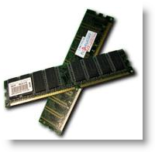
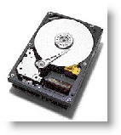
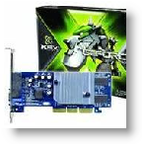
MÁQUINAS VIRTUALES
El planteamiento es sencillo
Cada GUEST comparte los recursos hardware con el HOST
Memoria RAM.
Disco duro.
Procesador.
Tarjeta gráfica.
Tarjeta de Red.
Otros dispositivos: DVD/CDROM, disquetera, etc.
Notes:
MÁQUINAS VIRTUALES - VMWARE

Slide 6
MÁQUINAS VIRTUALES
¿Cómo funciona realmente?
APLICACIONES
APLICACIONES
GUEST
1
GUEST
2
SISTEMA OPERATIVO
SISTEMA OPERATIVO
CAPA VIRTUALIZACIÓN
¿Cuántos Ordenadores
tenemos en ejecución?
APLICACIONES + VMWARE
3 (1 host y 2 guest)
HOST
SISTEMA OPERATIVO
HARDWARE
Notes:
MÁQUINAS VIRTUALES - VMWARE

Slide 7
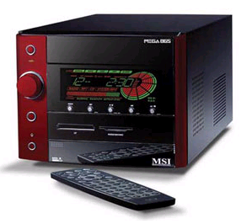
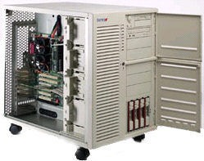
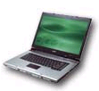

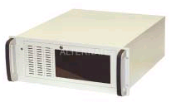
MÁQUINAS VIRTUALES
¿Ventajas?
Una máquina virtual NO DEPENDE del hardware ni del S.O. del HOST
sobre el que se ejecuta.
Notes:
MÁQUINAS VIRTUALES - VMWARE

Slide 8
MÁQUINAS VIRTUALES
¿Ventajas?
MEJOR APROVECHAMIENTO del HOST. El hardware de los equipos actuales
es muy potente.
GUEST 1
Servidor de Archivos
HOST
GUEST 2
Servidor de B.D.
GUEST 3
Servidor de Correo
Notes:
MÁQUINAS VIRTUALES - VMWARE

Slide 9
MÁQUINAS VIRTUALES
¿Ventajas?
Podemos trabajar con varios sistemas operativos diferentes de forma simultanea, cada uno de ellos en un Guest:
GUEST 1
Ubuntu Server
GUEST 2
Windows 8
HOST
Windows 7
(máquina real)
Notes:
MÁQUINAS VIRTUALES - VMWARE

Slide 10
MÁQUINAS VIRTUALES
¿Ventajas?
La maquina virtual se puede llevar fácilmente a otro host, ¡es un/os fichero/s! y sin preocuparse de si el hardware que este nuevo host tiene es distinto...todo va a funcionar perfectamente.
Se puede asignar recursos a las maquinas virtuales a medida que las necesidades cambian:
  Que el guest1 necesita más memoria...se le asigna más memoria y ya está...
  Que necesita otro disco duro...se crea otro disco virtual, se le asigna y ya está...
Notes:
MÁQUINAS VIRTUALES - VMWARE

Slide 11
MÁQUINAS VIRTUALES
¿Ventajas?
ENCENDER – POWER ON
Una máquina virtual se puede:
APAGAR – POWER OFF
SUSPENDER - SUSPENDS
Al suspender guarda en un fichero el contenido de la memoria y apaga el ordenador.
Cuando volvemos a iniciarlo recupera del fichero el contenido de la memoria y continuamos trabajando en el mismo estado en el que nos encontrábamos.
Notes:
MÁQUINAS VIRTUALES - VMWARE

Slide 12
MÁQUINAS VIRTUALES
¿Ventajas?
Podemos guardar el ESTADO del ordenador virtual para retroceder a él posteriormente.
Para guardar el estado actual pulsamos el botón SNAPSHOT (instantánea).
Cuando tenemos una instantánea podemos eliminar todos los cambios (instalaciones, desinstalaciones, configuraciones) mediante la opción REVERT.
Notes:
MÁQUINAS VIRTUALES - VMWARE

Slide 13
MÁQUINAS VIRTUALES
Herramientas de virtualización
Existen diferentes herramientas que permiten generar entornos virtuales de trabajo
  VirtualBox
  VMWare. Versiónes Workstation, Server, vSphere y Player.
  VirtualPC
  BOCHS
  QEMU
  Entre otros.
  Algunos de ellos requieren licencia para su utilización y otros no.
  Actualmente los más utilizados son VMWare y VirtualBox.
Notes:
MÁQUINAS VIRTUALES - VMWARE

Slide 14
MÁQUINAS VIRTUALES
Instalar VMWare
REQUISITOS MÍNIMOS HARDWARE:
Ordenador Personal compatible x86
CPU 500MHZ
128 MB de RAM
1 GB de Disco por cada MV que instalemos
El HOST deberá tener un S.O. Windows basado en núcleo NT o Linux
www.vmware.com
Para obtener más información
Notes:
MÁQUINAS VIRTUALES - VMWARE

Slide 15
MÁQUINAS VIRTUALES
REQUISITOS REALES - RAM
Cada MÁQUINA VIRTUAL que instalemos consume memoria del HOST
Supongamos que tenemos un HOST con Windows XP Profesional y queremos instalar en una MV un Windows 2000 Profesional.
La memoria RAM mínima que necesitaríamos sería la suma del mínimo de memoria recomendada para cada SO.
El primero necesita un mínimo de 128 Mb y el segundo 64 Mb. Luego, si nuestro ordenador dispone de 192 Mb podríamos realizar la instalación.
Evidentemente los requisitos mínimos de memoria varían en función de las aplicaciones que vamos a instalar.
RAM MÍNIMA = RAM HOST + RAM GUEST
Notes:
MÁQUINAS VIRTUALES - VMWARE

Slide 16
MÁQUINAS VIRTUALES
REQUISITOS REALES - HD
Cada MÁQUINA VIRTUAL que instalemos consume HD del HOST
Esto es así porque cada máquina virtual crea un fichero o varios que utilizará como disco duro. (En VMWare ficheros con extensión .vmdk).
El fichero lo definimos con un tamaño máximo, por ejemplo 20 GB y nos permite configurarlo para que vaya creciendo según vamos necesitando espacio.
Al igual que un ordenador físico, el espacio ocupado será igual al espacio necesario para instalar el S.O. + las aplicaciones + nuestros archivos.
Notes:
MÁQUINAS VIRTUALES - VMWARE

Slide 17


MÁQUINAS VIRTUALES
LA APLICACIÓN
Instala 4 SERVICIOS
Si no realizamos funciones avanzadas de RED
podemos utilizar solo 2.
Como podemos apreciar desde el Administrador de tareas,
ficha de procesos ambos procesos necesitan unos 20MB de Ram
Notes:
MÁQUINAS VIRTUALES - VMWARE

Slide 18
MÁQUINAS VIRTUALES
Ejercicios
Busca otras aplicaciones de máquina virtual, especificando las características principales de cada una.
Notes:
MÁQUINAS VIRTUALES - VMWARE
https://nolte83.wordpress.com/2011/07/27/tipos-de-virtualizacion-de-sistemas-operativos/

